Slide 1
Beroendepsykiatriska avdelningen, H7 Öppna modul
Substitutionsvård
Mika Nevasaari

Slide 2
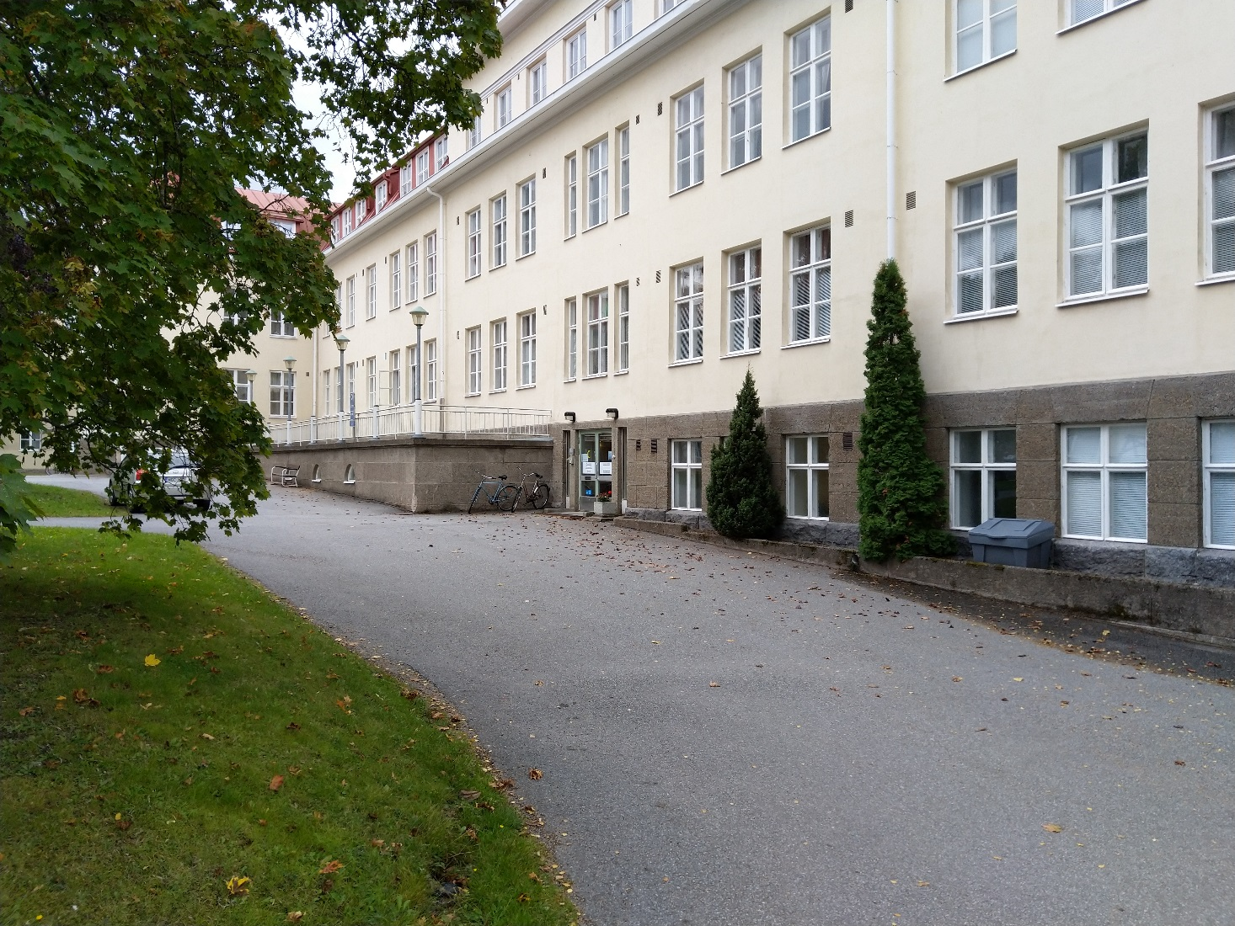
Beroendepsykiatriska avdelningen, H7
Öppna modul
Substitutionsvård
MEDISINSK VÅRD
PATIETER MED OPIOIDBEROENDE
PSYKOSOCIALT STÖD

Slide 3
Beroendepsykiatriska avdelningen, H7
Öppna modul
Substitutionsvård
MÅLSÄTTNINGAR:
- FÄSTA SIG TILL SAMHÄLLETS VERKSAMHETER
- FÖRBÄTTRING AV LIVSHANTERNING
- MINSKINING AV SMITTANDE SJUKDOMAR
- SLUTA ANVÄNDA RUSMEDEL OCH LEVA ETT NYKTERT LIV

Slide 4
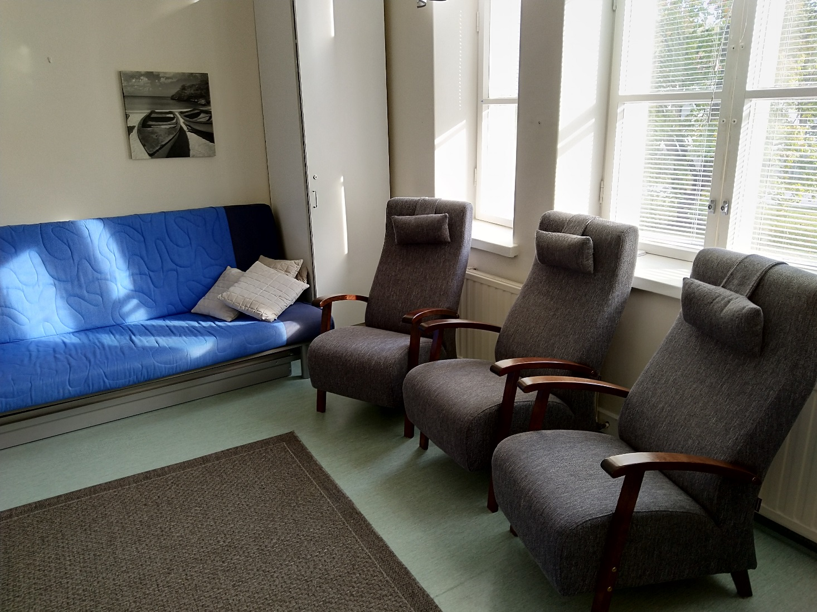
Beroendepsykiatriska avdelningen, H7
Öppna modul
Substitutionsvård
FAS 1.
BEDÖMNINGSPERIOD 3-6 MÅN
GENOMFÖRS I PSYKOSOCIALA CENTRET ELLER PÅ UNGDOMSTATION KLAARA

Slide 5
Beroendepsykiatriska avdelningen, H7
Öppna modul
Substitutionsvård
NÄR BESLUTET TAGITS ATT VÅRDEN PÅBÖRJAS…

Slide 6
Beroendepsykiatriska avdelningen, H7
Öppna modul
Substitutionsvård
FAS 2.
SUBSTITUTIONSVÅRDEN PÅBÖRJAS PÅ AVDELNINGEN MED 5-7 DYGN.
MEDICINERINGEN PÅBÖRJAS.
EN VÅRDPLAN SKA UPPRÄTTAS.

Slide 7
Beroendepsykiatriska avdelningen, H7
Öppna modul
Substitutionsvård
FAS 3.
KUNDEN PÅBÖRJAR MOTTAGNINGAR I SUBSTITUTIONSVÅRD.

Slide 8
Beroendepsykiatriska avdelningen, H7
Öppna modul
Substitutionsvård
FAS 3.
…TILL ATT BÖRJA MED VARJE DAG MINST 4 MÅNADER…
LÄKEMEDEL: SUBOXONE SUBLINGUAL FILM

Slide 9
Beroendepsykiatriska avdelningen, H7
Öppna modul
Substitutionsvård
FAS 3.
EFTER 4 MÅNADER ÄR DET MÖJLIGT…

Slide 10
Beroendepsykiatriska avdelningen, H7
Öppna modul
Substitutionsvård
FAS 3.
1. ÖVERGÅ TILL LÅNGTIDSVERKANDE INJEKTIONSVÅRD (buvidal)
2. FORTSÄTTA DAGLIGA BESÖK
3. AVVÄNJA SIG HELT FRÅN MEDICINERING

Slide 11
Beroendepsykiatriska avdelningen, H7
Öppna modul
Substitutionsvård
VIKTIGT:
…INGEN ANVÄNDNING AV ANDRA MEDEL
…BINDA SIG I VÅRDPROGRAMMET
…SOCIALA HELSHETSSITUATIONEN I SKICK

Slide 12
Beroendepsykiatriska avdelningen, H7
Öppna modul
Substitutionsvård
RESULTAT:
CA 40 KUNDER AV VILKA
70 % HAR BUNDIT SIG TILL:
LÖNEJOBB
SKOLA
ARBETSVERKSAMHET.

Slide 13
Välmående genom hela livet.

